Slide 1
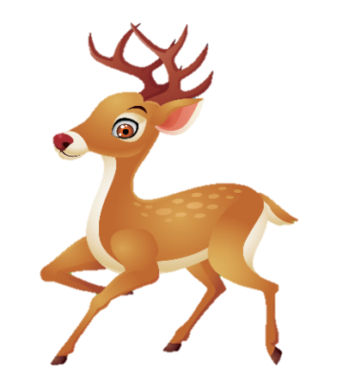

Slide 2
2 20以内的退位减法
第1课时 十几减9（1）

Slide 3
